Slide 1

NaOH标准溶液标定
指导教师：

Slide 2
一、实验目的
1、学习NaOH标准溶液的标定方法
2、学习分析天平的使用，巩固滴定管的使用
3、学习酸碱指示剂的使用和滴定终点的判断

Slide 3
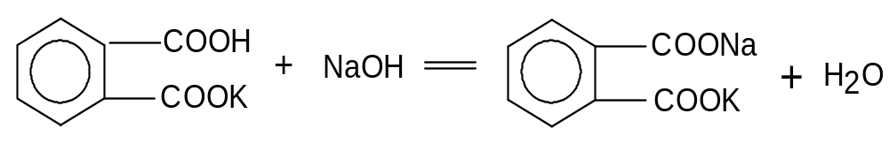
二、实验原理
邻苯二甲酸氢钾
标定NaOH的基准物：
化学计量点 ： pH＝9.1
突跃范围：8.1~10.1
指示剂：
酚酞（8.0~9.8）无色→微红色
量变到质变

Slide 4
三、实验步骤
1、0.1mol·L⁻¹NaOH的配制
称取NaOH
~4.0g
H₂O
溶解
烧杯
转移到1000mL
试剂瓶中
加水至
瓶肩处
摇匀，贴上标签
试剂名、浓度
配制人、日期
小处也需规范

Slide 5
2、NaOH的标定
准确称取邻苯二甲酸氢钾
0.4~0.6g（三份）
H₂O
50mL
锥形瓶
①
酚酞
1~2滴
NaOH
滴定
②
完全溶解（必要时可微热）
③
无色至粉红色，30s不褪色
记录滴定管中溶液体积，平行测定三次，相对偏差<0.3%。

Slide 6
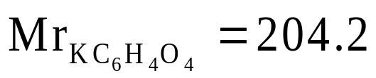
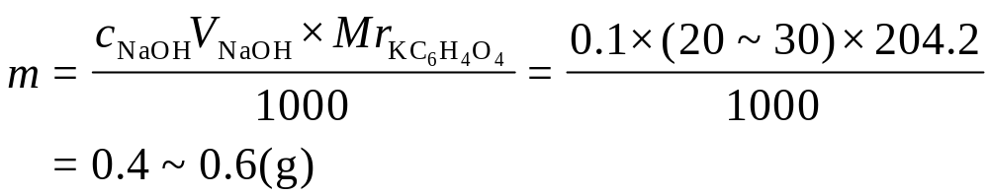
分析：
① 滴定分析的误差要求≤±0.1%，滴定管中溶液消耗体积20~30mL，
则样品的称量范围估算为：
滴定时，先滴定较轻的一份，以作参考。

Slide 7
② 邻苯二甲酸氢钾溶解时不能用玻璃棒搅拌，注意观察锥形瓶侧壁是否有未溶解的邻苯二甲酸氢钾。
③ 滴定接近终点，放慢速度并用去离子水淋洗瓶壁，终点颜色越浅越好。

Slide 8
注意
1、 NaOH溶液用前应再次摇匀；
2、基准物应充分溶解后再进行滴定；
3、每次滴定都应从零刻度附近开始；
4、指示剂不可加入过多，1~2滴即可。
5、滴定管内的剩余溶液不能回到入试剂瓶中。

Slide 9
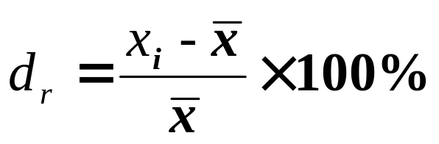
四、数据记录及结果
 | Ⅰ | Ⅱ | Ⅲ
邻苯二钾酸氢钾质量m(g) | 0.5330
NaOH 末读数 初读数 V_{NaOH} (mL) | 25.05 0.04 25.01
c_{NaOH} (mol ⋅ L⁻¹) | 0.1044
平均值
相对偏差（2位有效数字）
要求相对偏差<0.3%。
秉持实事求是的科学态度，如实记录实验数据。

Slide 10
五、基本操作
培养严谨规范的工作作风
1.减量法称量
用于：称取易吸水、易氧化或易与CO₂反应的物质。
将称量瓶置于天平盘上，单击“O/T”键去皮，使显示屏上显示为“0.0000”。从称量瓶中敲击出所需样品质量后，将称量瓶放回天平盘上，天平显示的负值即为样品质量。

Slide 11
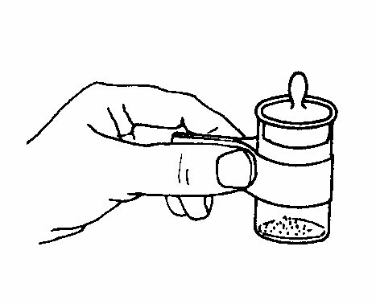
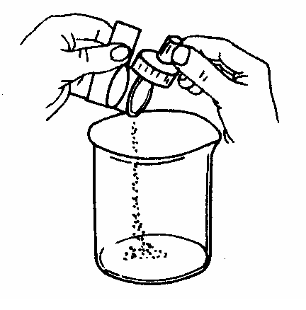
敲样操作
1.取称量瓶：用纸条套住称量瓶。
2.敲样：左手用纸带套住称量瓶，右手用小纸片夹住瓶盖柄，用瓶盖轻轻敲击瓶口，使试样慢慢落入容器内。当倾出的试样接近所要称取的质量时，将称量瓶慢慢竖起，同时用称量瓶盖继续轻轻敲击瓶口，使粘附在瓶口上的试样落入瓶内，盖好瓶盖。

Slide 12
称量时注意：
手勿直接接触称量瓶；
锥形瓶底擦干；
数据直接记录在预习报告本上。

Slide 13
2、滴定管的使用
1）滴定管的准备
洗涤-检漏-润洗-加液-赶气泡-读初读数
a）试漏/洗涤：加水50mL，静置1~2分钟，观察。
b）标准溶液润洗。 5-10mL/次, 2~3次
c）加液：直接从试剂瓶倒入滴定管，加液至“0”刻度上方2-3cm处。下端尖嘴处排出气泡。
d）调零：将液面调节到“0”刻度或近“0”刻度以下。
e）记录初读数。

Slide 14
2）酸式滴定管的滴定手势。
左手控制滴定管，右手旋转锥形瓶，边滴边摇。
眼睛注视锥形瓶中溶液颜色变化。

Slide 15
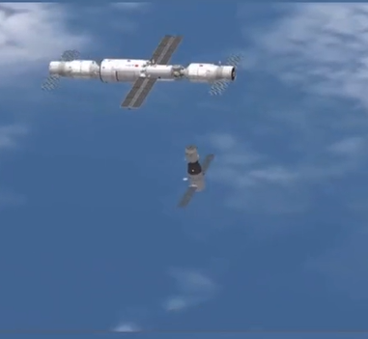
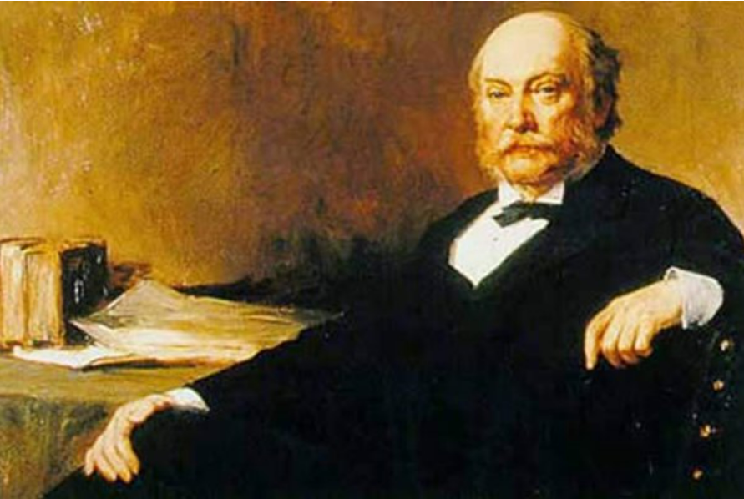

分析化学实验中每一步的操作都必须严谨细心，希望同学们通过本学期的实验训练，掌握过硬的实际操作和误差分析的本领，养成良好的职业素养。
万里穿针
英国科学家瑞利用两种方法得到氮气密度相差0.0064g/L，导致氩气的发现。

Slide 16
思考题： P117 1
下周实验
食用醋酸含量的测定

